Slide 1
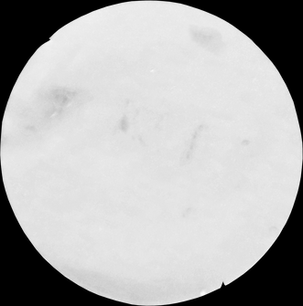
CHÀO MỪNG CÁC EM
ĐẾN VỚI BÀI HỌC NGÀY HÔM NAY!

Slide 2
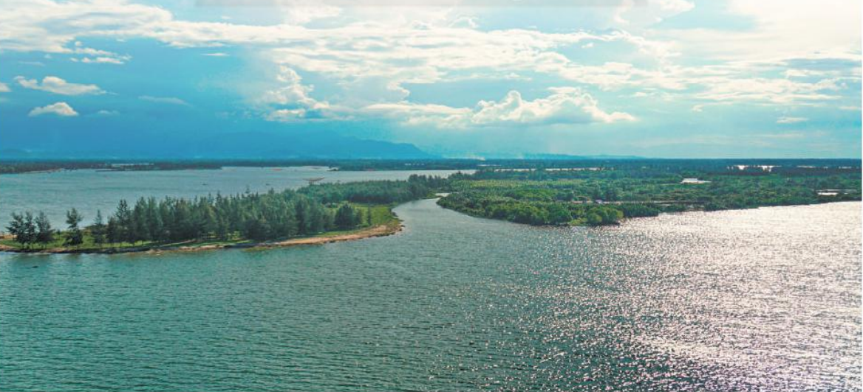
KHỞI ĐỘNG
Trình bày những hiểu biết của em
về dải đất miền Trung nước ta
pg. 01 / 16

Slide 3
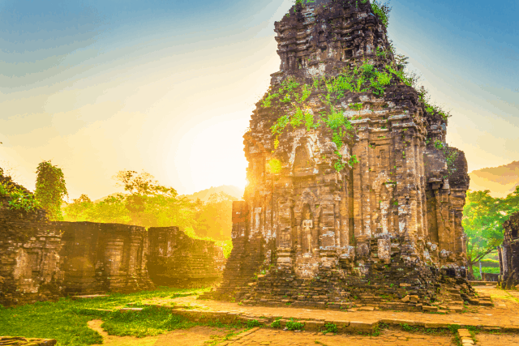
Trên vùng miền Trung, đã từng tồn tại vương quốc cổ Chăm-pa mà những di tích văn hoá vẫn được bảo tồn đến ngày nay, trong đó nổi tiếng nhất là thánh địa Mỹ Sơn và Bảo tàng Chăm Đà Nẵng.

Slide 4
BÀI 18: VƯƠNG QUỐC CHĂM-PA

Slide 5
NỘI DUNG BÀI HỌC
Sự thành lập và quá trình phát triển
Hoạt động kinh tế và tổ chức xã hội
Một số thành tựu văn hóa

Slide 6
1. SỰ THÀNH LẬP
VÀ QUÁ TRÌNH PHÁT TRIỂN

Slide 7
Xác định phạm vi chủ yếu của Vương quốc Chăm-pa.
Tóm tắt quá trình ra đời, phát triển của Vương quốc Chăm-pa từ thế kỉ II đến thế kỉ X.

Slide 8
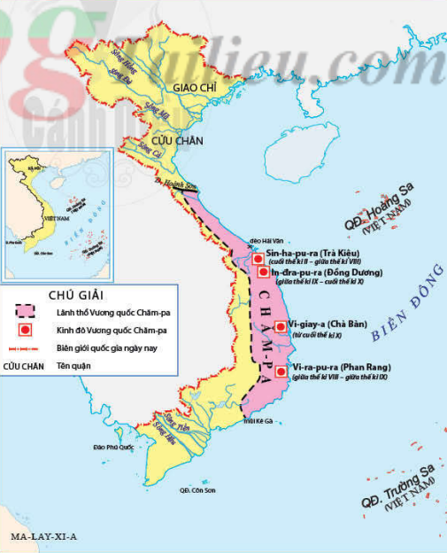
Lược đồ Vương quốc Chăm-pa (thế kỉ II-X)

Slide 9
Từ buổi đầu cai trị của nhà Hán, nhân dân huyện Tượng Lâm liên tục nổi dậy, giành quyền tự chủ, đặt tên nước là Lâm Ấp.
Các vua Lâm Ấp mở rộng lãnh thổ Tên gọi Lâm Ấp đổi thành Chăm-pa.
Từ sau thế kỉ X, Chăm-pa tiếp tục phát triển, sáp nhập, trở thành một bộ phận của đất nước Việt Nam.
Phạm vi lãnh thổ
Bình thuận
Ninh Thuận

Slide 10
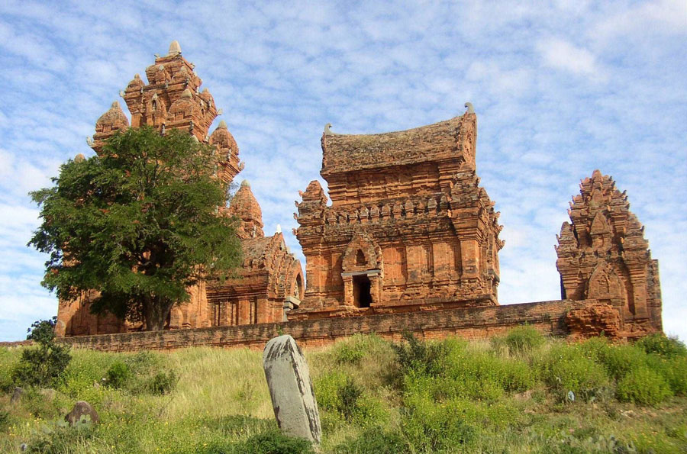
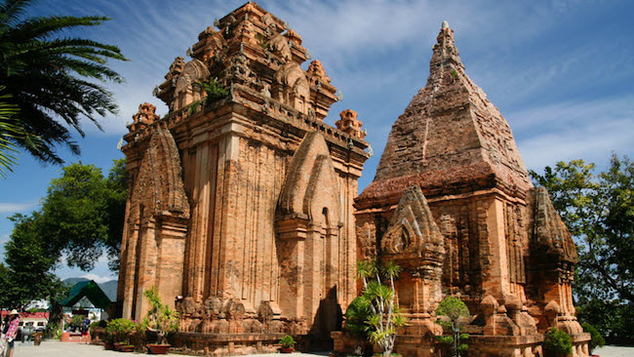
Vương quốc Chăm-pa

Slide 11
2. HOẠT ĐỘNG KINH TẾ VÀ TỔ CHỨC XÃ HỘI
Chăm-pa nằm ở dải đất dài và hẹp, khí hậu khô nóng, ít mưa, đất đai không màu mỡ nhưng lại có bờ biển dài với nhiều vịnh kín gió, nhiều rừng nhiệt đới.
Những điều kiện tự nhiên này đã ảnh hưởng đến các hoạt động kinh tế và xã hội của Vương quốc.

Slide 12
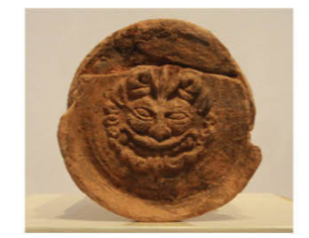
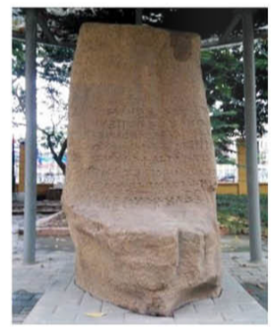
Trình bày những nét chính về kinh tế của Chăm-pa

Slide 13
Những hoạt động kinh tế của cư dân Chăm-pa
Nông nghiệp: trồng lúa, một năm hai vụ, sử dụng công cụ lao động bằng sắt và sức kéo của trâu bò.
Khoáng sản: khai thác vàng, bạc, hồ phách.
Lâm sản: khai thác ngà voi, sừng tê giác, trầm hương.
Thủy sản: đánh cá và trao đổi sản vật với thuyền buôn đến từ nước ngoài.

Slide 14
4 phút
Thảo luận và trả lời câu hỏi
vào Phiếu học tập số 1
So sánh hoạt động kinh tế của cư dân Chăm-pa và cư dân Văn Lang - Âu Lạc.
Theo em, câu thành ngữ “xa rừng, nhạt biển” có đúng với hoạt động kinh tế ở Chăm-pa không? Vì sao?

Slide 15
Sự đa dạng trong hoạt động kinh tế
Chăm-pa: nghề nông nghiệp trồng lúa, nghề thủ công, nghề đi biển và giao thương hàng hải.
Văn Lang – Âu Lạc: không đa dạng. Chủ yếu là nông nghiệp trồng lúa nước kết hợp với trồng rau đậu.

Slide 16
Câu thành ngữ “xa rừng, nhạt biển” chỉ đúng khi nói về cư dân Việt cổ ở khu vực Bắc Bộ, không đúng với Chăm –pa
Chăm -pa là một thế lực biển hùng mạnh, trung tâm buôn bán quốc tế lớn, kết nối với Trung Hoa, Ấn Độ và các nước Ả Rập
1
Cư dân bản địa Chăm -pa là những người đầu tiên góp phần khai phá, xác lập chủ quyền ở vùng biển miền Trung nước ta.
2

Slide 17
Trình bày tổ chức
bộ máy nhà nước Chăm-pa.

Slide 18
Vua là “đấng tối cao”, đứng đầu Vương quốc.
Bộ máy nhà nước được tổ chức từ trung ương đến địa phương (gồm các châu, huyện, làng).
Xã hội Chăm-pa có sự phân chia giàu, nghèo với các tầng lớp chính: tăng lữ, quý tộc, nông dân, dân tự do, nô lệ.
Sự đa dạng của nhiều ngành nghề đã tạo nên một xã hội với nhiều tầng lớp khác nhau.

Slide 19
3. MỘT SỐ THÀNH TỰU VĂN HÓA
Chữ viết
Tôn giáo
Lễ hội
Kiến trúc

Slide 20
Về chữ viết
Dựa trên chữ cổ của người Ấn Độ, từ thế kỉ IV, cư dân Chăm-pa đã sáng tạo ra chữ viết riêng, gọi là chữ Chăm cổ.

Slide 21
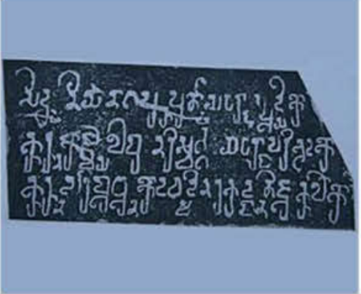
Bản dập chữ Chăm cổ

Slide 22
Về tín ngưỡng, tôn giáo
Cư dân Chăm-pa thờ tín ngường đa thần (thần Núi, thần Nước, thân Lúa, thần Biển,...)
Du nhập các tôn giáo từ bên ngoài (Phật giáo, Hin-đu giáo....). Các thành tựu văn hoá khác của Chăm-pa đều mang đậm dấu ấn của hệ tín ngưỡng, tôn giáo này.

Slide 23
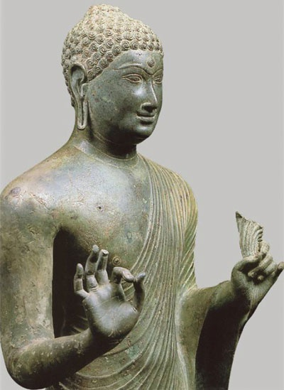
Tượng phật Đồng Dương
Phật giáo

Slide 24
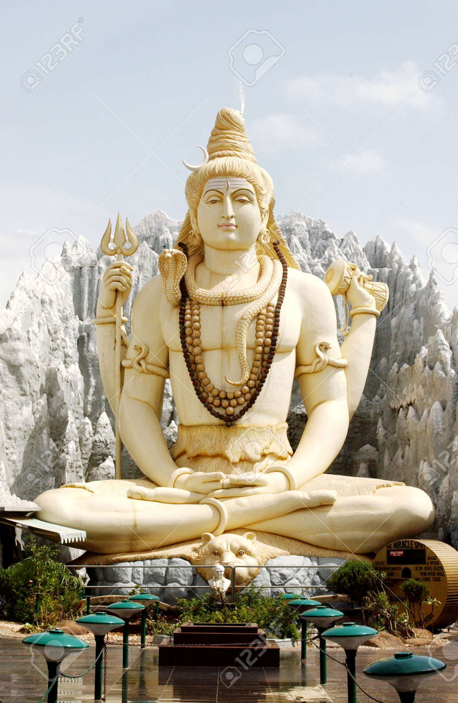
Hin-đu giáo
Phật giáo

Slide 25
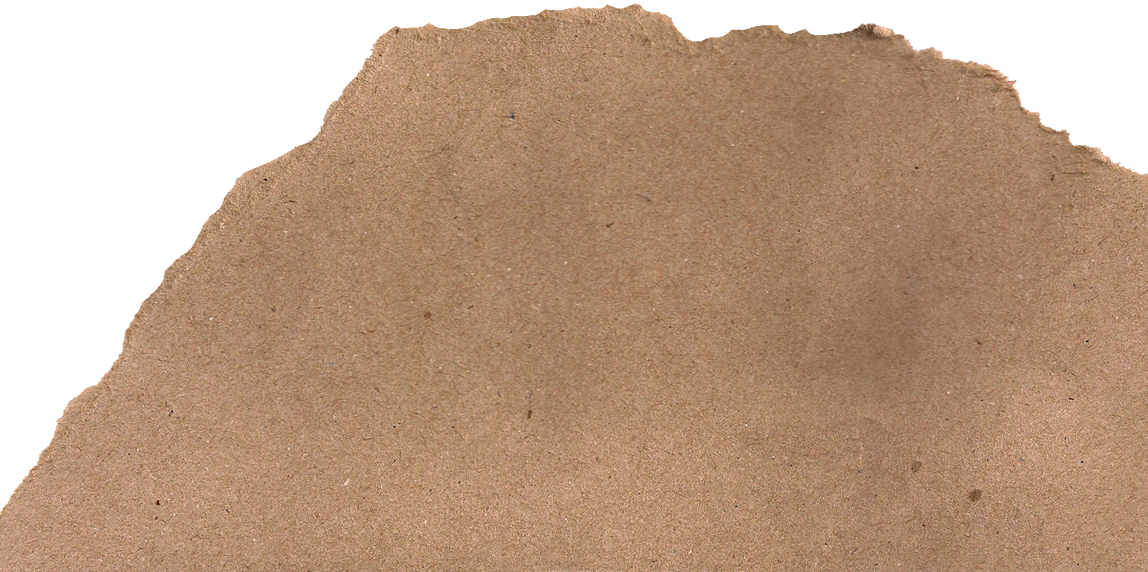
Về lễ hội
Cư dân Chăm-pa thường gắn với đời sống hiện thực và các sinh hoạt tín ngưỡng, tôn giáo. Trong lễ hội, cúng tế và âm nhạc truyền thống là phần không thể thiếu.

Slide 26
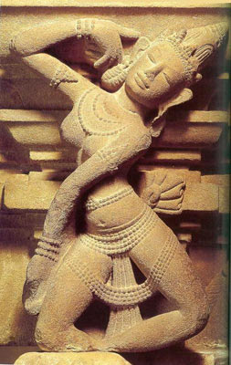
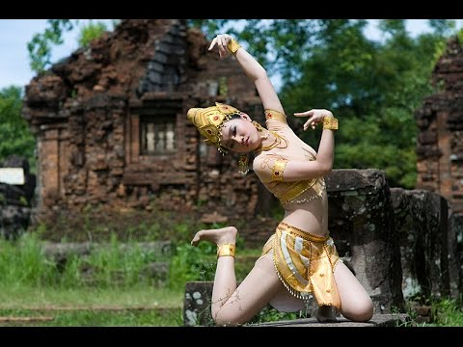
Vũ nữ Chăm-pa

Slide 27
Về điêu khắc
Cư dân Chăm-pa xây dựng nhiều đền, tháp thờ thần, Phật như: Thánh địa Mỹ Sơn, Phật viện Đông Dương (Quảng Nam),...

Slide 28
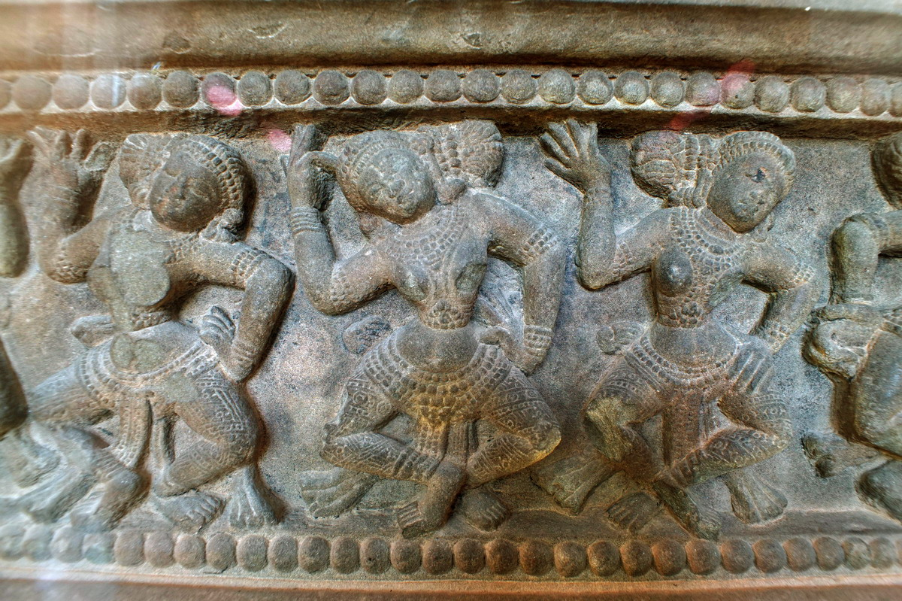
Hình trang trí trên Đài thờ Trà Kiệu

Slide 29
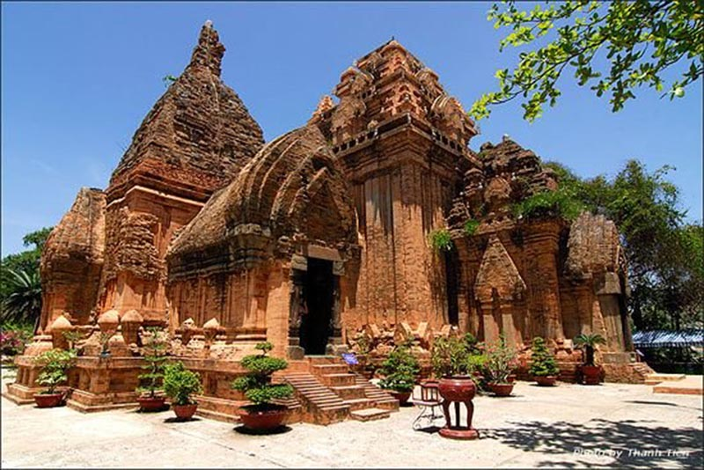
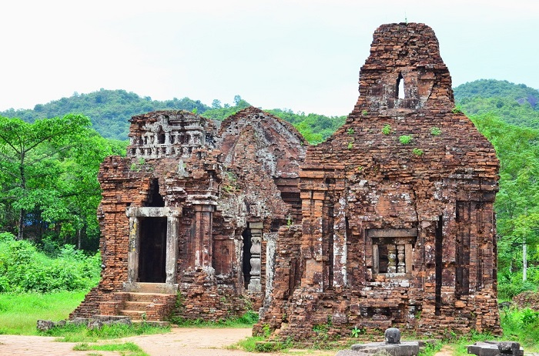
Thánh địa Mĩ Sơn

Slide 30
Mỹ Sơn là khu thánh địa quan trọng nhất của dân tộc Chăm suốt từ cuối thế kỉ IV đến thế kỉ XV. Được thể hiện ở nghệ thuật điêu khác, chạm nổi trên gạch, trên đá với những hình ảnh sống động về các vị thần, tu sĩ, vũ nữ, hoa lá, muông thú và các vật tế lễ,....
Thánh địa Mỹ Sơn đã được UNESCO bình chọn là Di sản văn hoá thế giới năm 1999.

Slide 31
LUYỆN TẬP

Slide 32
Vương quốc Chăm-pa ra đời vào khoảng:
A
Cuối thế kỉ II TCN
Đầu thế kỉ I
B
Cuối thế kỉ II
C
Đầu thế kỉ III
D

Slide 33
Hoạt động kinh tế chủ yếu
của cư dân Chăm-pa là:
A. Du lịch biển
C. Chế tác kim hoàn
D. Nông nghiệp trồng lúa nước
B. Thủ công nghiệp

Slide 34
Em hãy nêu những hoạt động kinh tế chủ yếu nào ngày nay vẫn được cư dân miền Trung Việt Nam chú trọng?
Nông nghiệp
Đánh cá

Slide 35
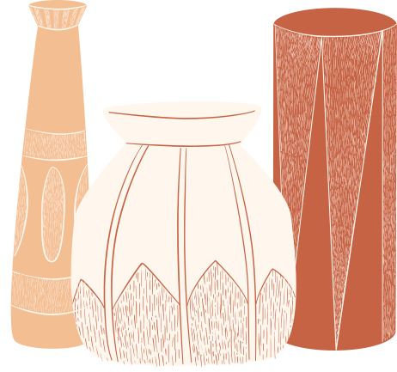
VẬN DỤNG

Slide 36
Di tích văn hoá Chăm nào được UNESCO công nhận là di sản văn hoá thế giới?

Slide 37
HƯỚNG DẪN VỀ NHÀ
Trả lời câu 2 – Luyện tập, câu 3 – Vận dụng, SGK trang 94
Làm bài tập Bài 18, Sách bài tập
Đọc trước Bài 19, SGK trang 95

Slide 38
CẢM ƠN CÁC EM
ĐÃ LẮNG NGHE BÀI GIẢNG!

